Slide 1
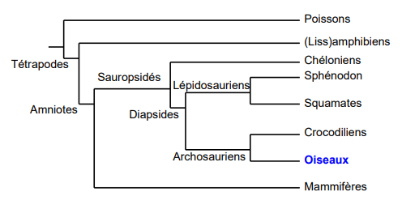
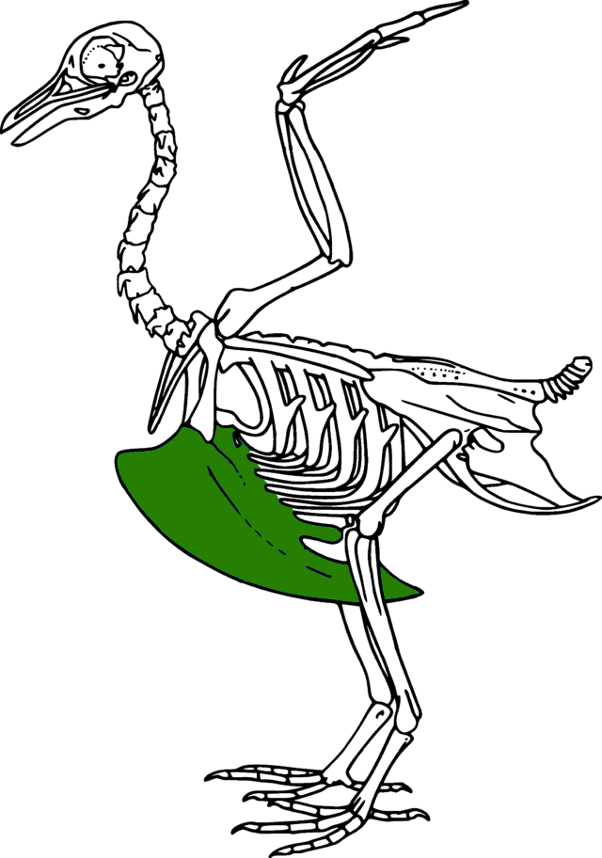
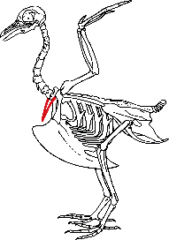
Classification phylogénétique des oiseaux
Intermédiaires entre les « reptiles » et les oiseaux
Squelette avec une longue queue
Mâchoires avec des dents
Présence de plume
Archornithes (fossiles)
Paléognathes
Apparus entre 90 et 60 mA
Caractères reptiliens | Caractères nouveaux
Œuf amniotique Écailles épidermiques Cloaque Urine très concentrée 4 doigts | Queue courte : le pygostyle Bec corné sans dents Plumes
Néornithes
Néognathes
(= nouvelle mâchoire)
35 ordres, 99% des espèces
Totalement adaptés au vol
Sternum en bréchet
Os creux
Fourchettes (clavicules soudées)
Grandes plumes
Ordres des Struthioniformes, des Rheiformes, des Casuariformes, des Apterygiformes, des Tinamiformes
Perte des adaptations liées au vol
Pas de grandes plumes
Pas d’os creux
Pas de bréchet (= sternum réduit et plat)
→ mais adaptation à la course avec une réduction du nombre de doigts latéraux (2 doigts égaux)
→ en général une grande taille
bréchet

